Slide 1
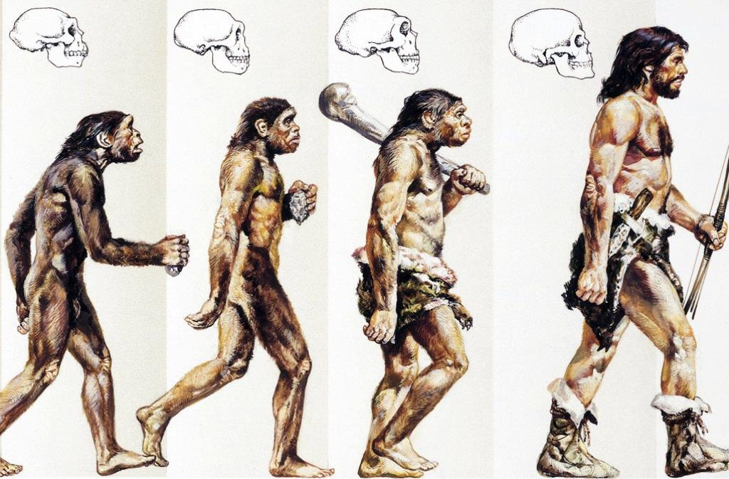

Slide 2
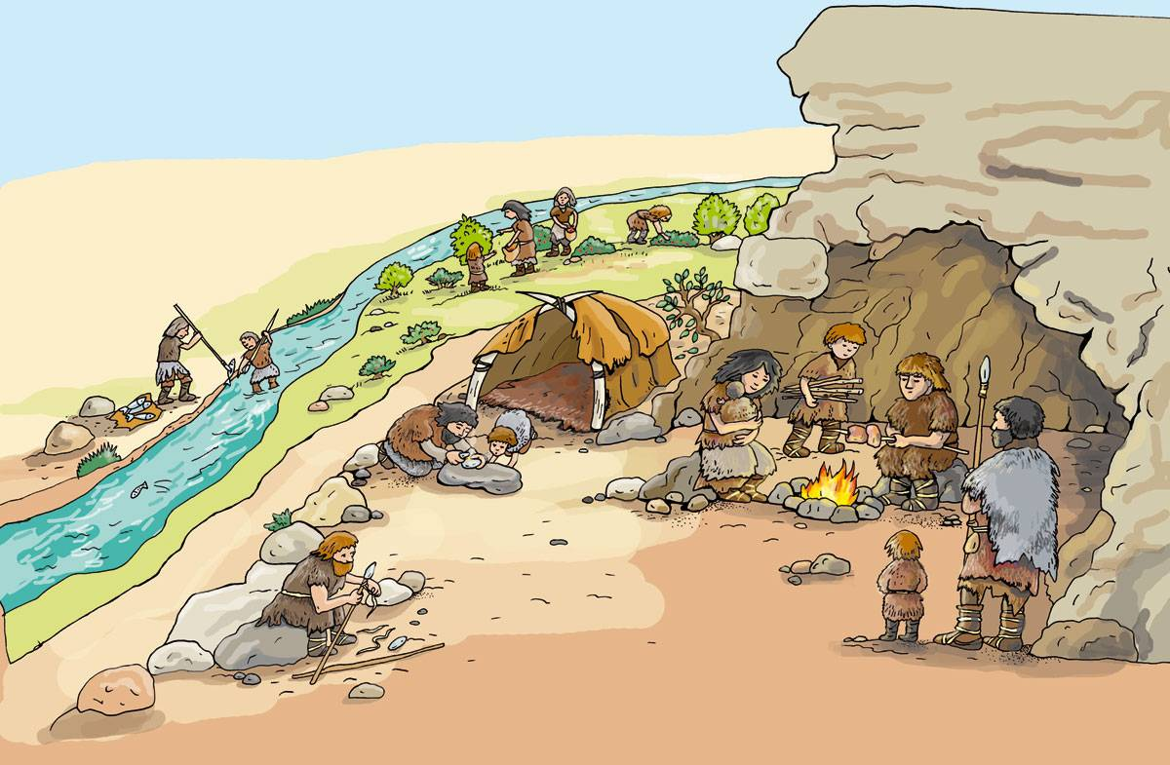
PRAZGODOVINA
ljudje so živeli v jamah in preprosto narejenih bivališčih;

Slide 3
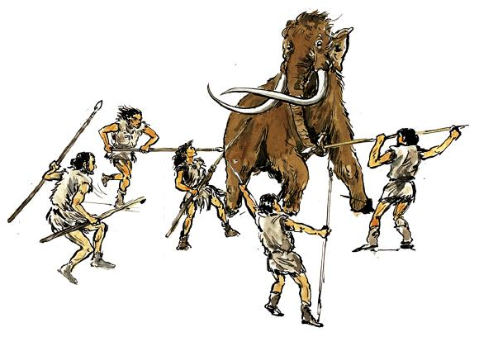
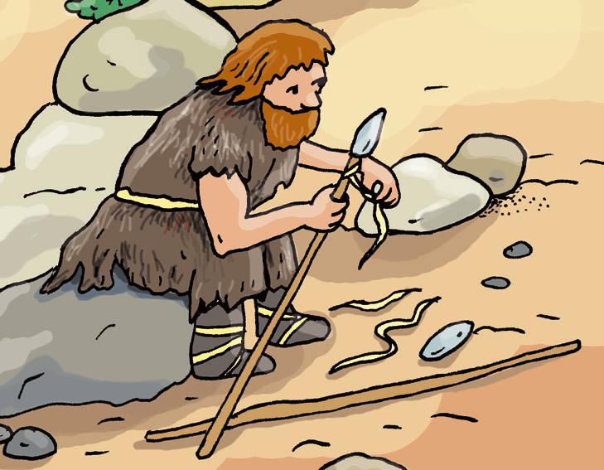
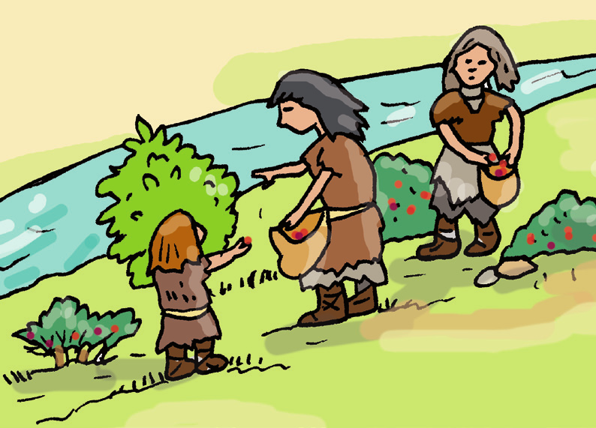
moški so bili lovci, ženske so nabirale sadeže in skrbele za otroke;

Slide 4
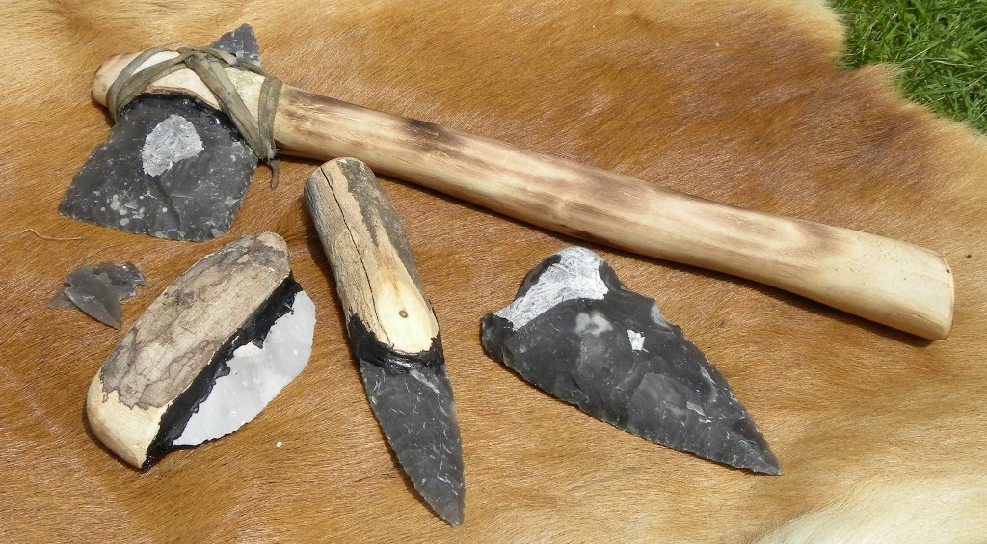
orodje in orožje je bilo v kameni dobi iz kamna, kasneje iz kovin (bakra, brona in železa);

Slide 5
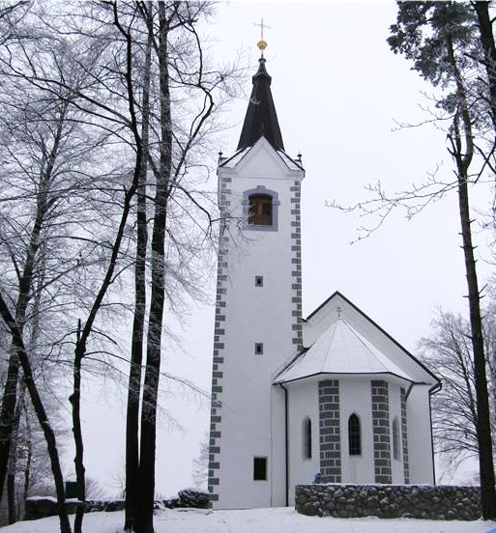
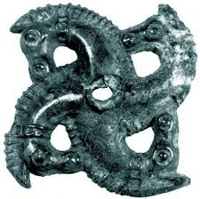
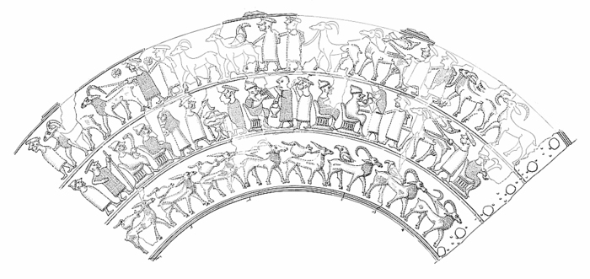
najbolj znano najdišče v naši občini Grosuplje je Magdalenska gora, kjer so odkrili grobišča, v njih pa veliko ostankov (okraski, posoda, orožje…).

Slide 6
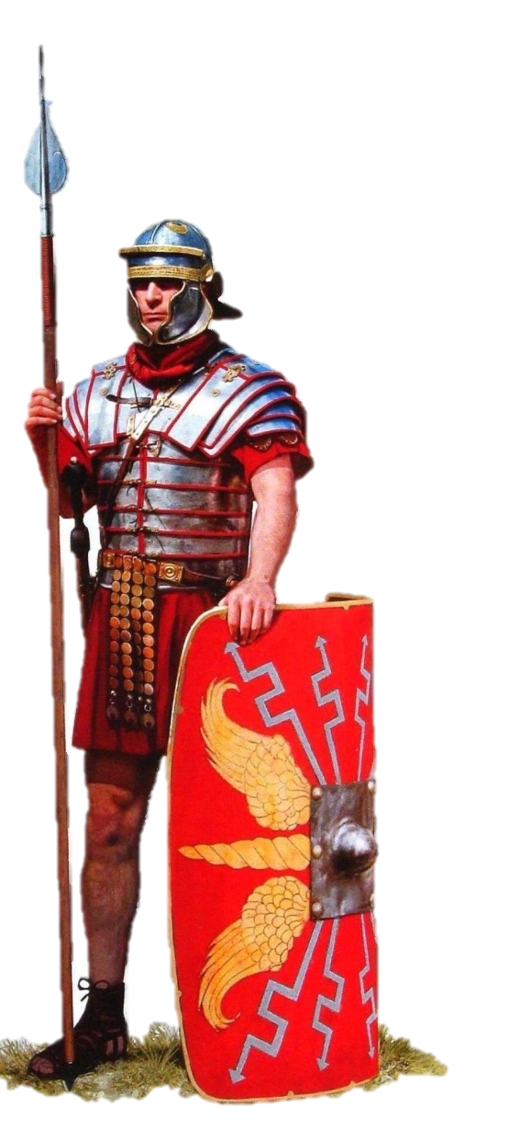
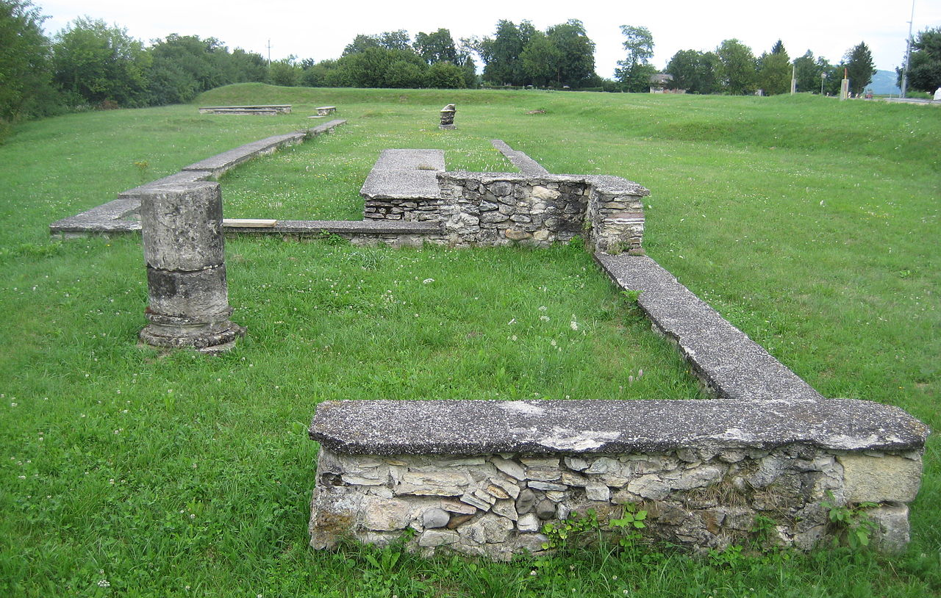
STARI VEK
pri nas v Sloveniji kar nekaj rimskih mest Emona, Celeia, Poetovio, Neviodunum …;
Ostanki rimske naselbine Neviodunum (Novo mesto)

Slide 7
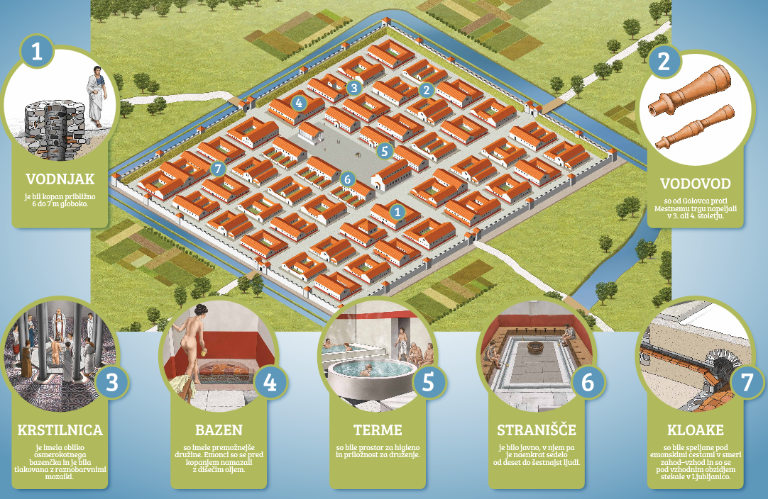
Rimska Emona
rimska mesta so bila urejena, poznali so kanalizacijo, vodovod, centralno ogrevanje v hišah;

Slide 8
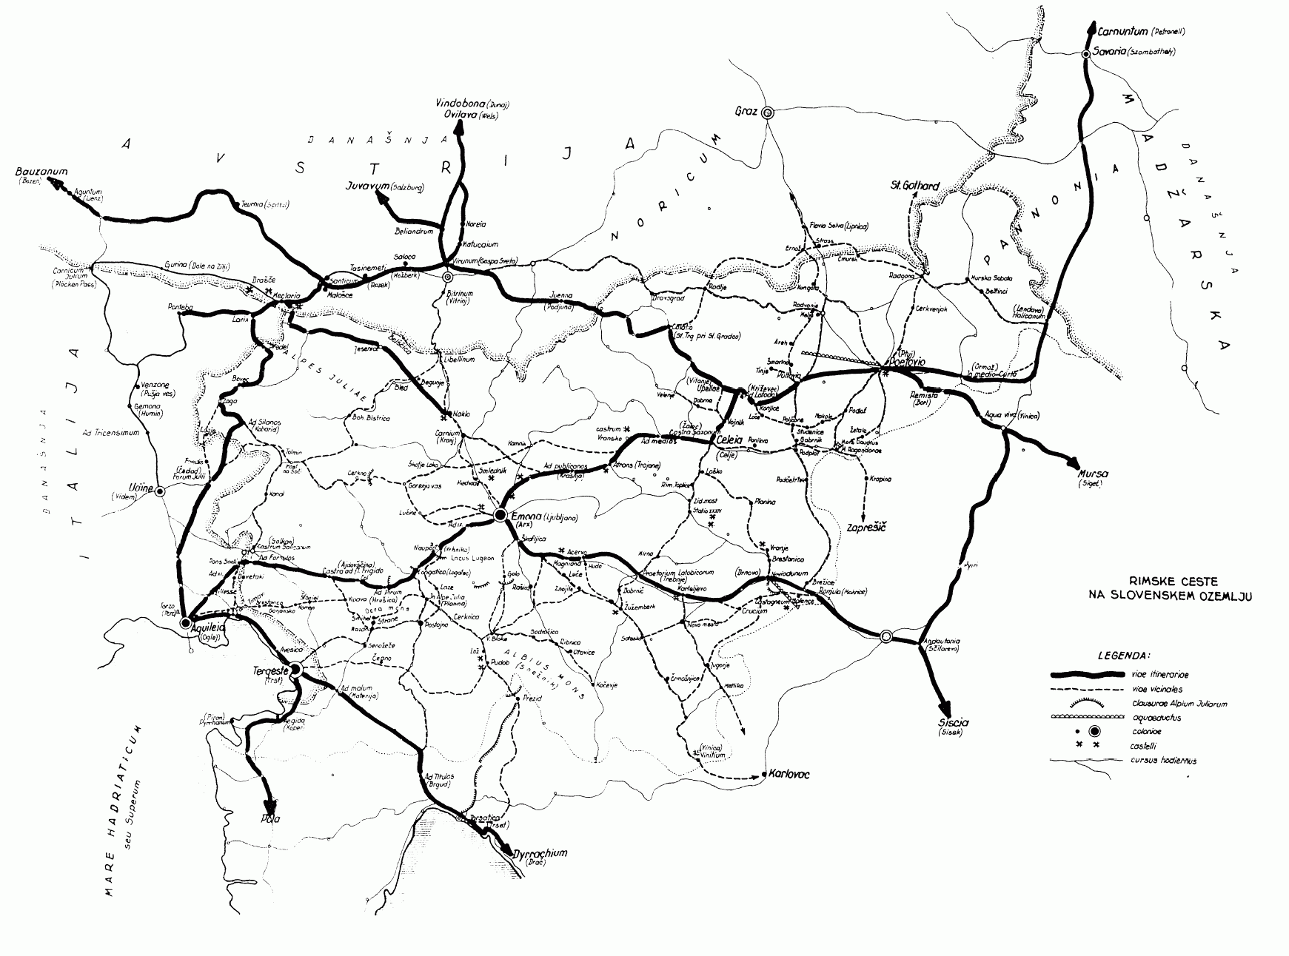
RIMSKE CESTE NA SLOVENSKEM OZEMLJU
Rimljani so bili znani po gradnji tlakovanih cest, mostov.

Slide 9
na S delu naše občine Grosuplje je bila speljana rimska cesta.

Slide 10
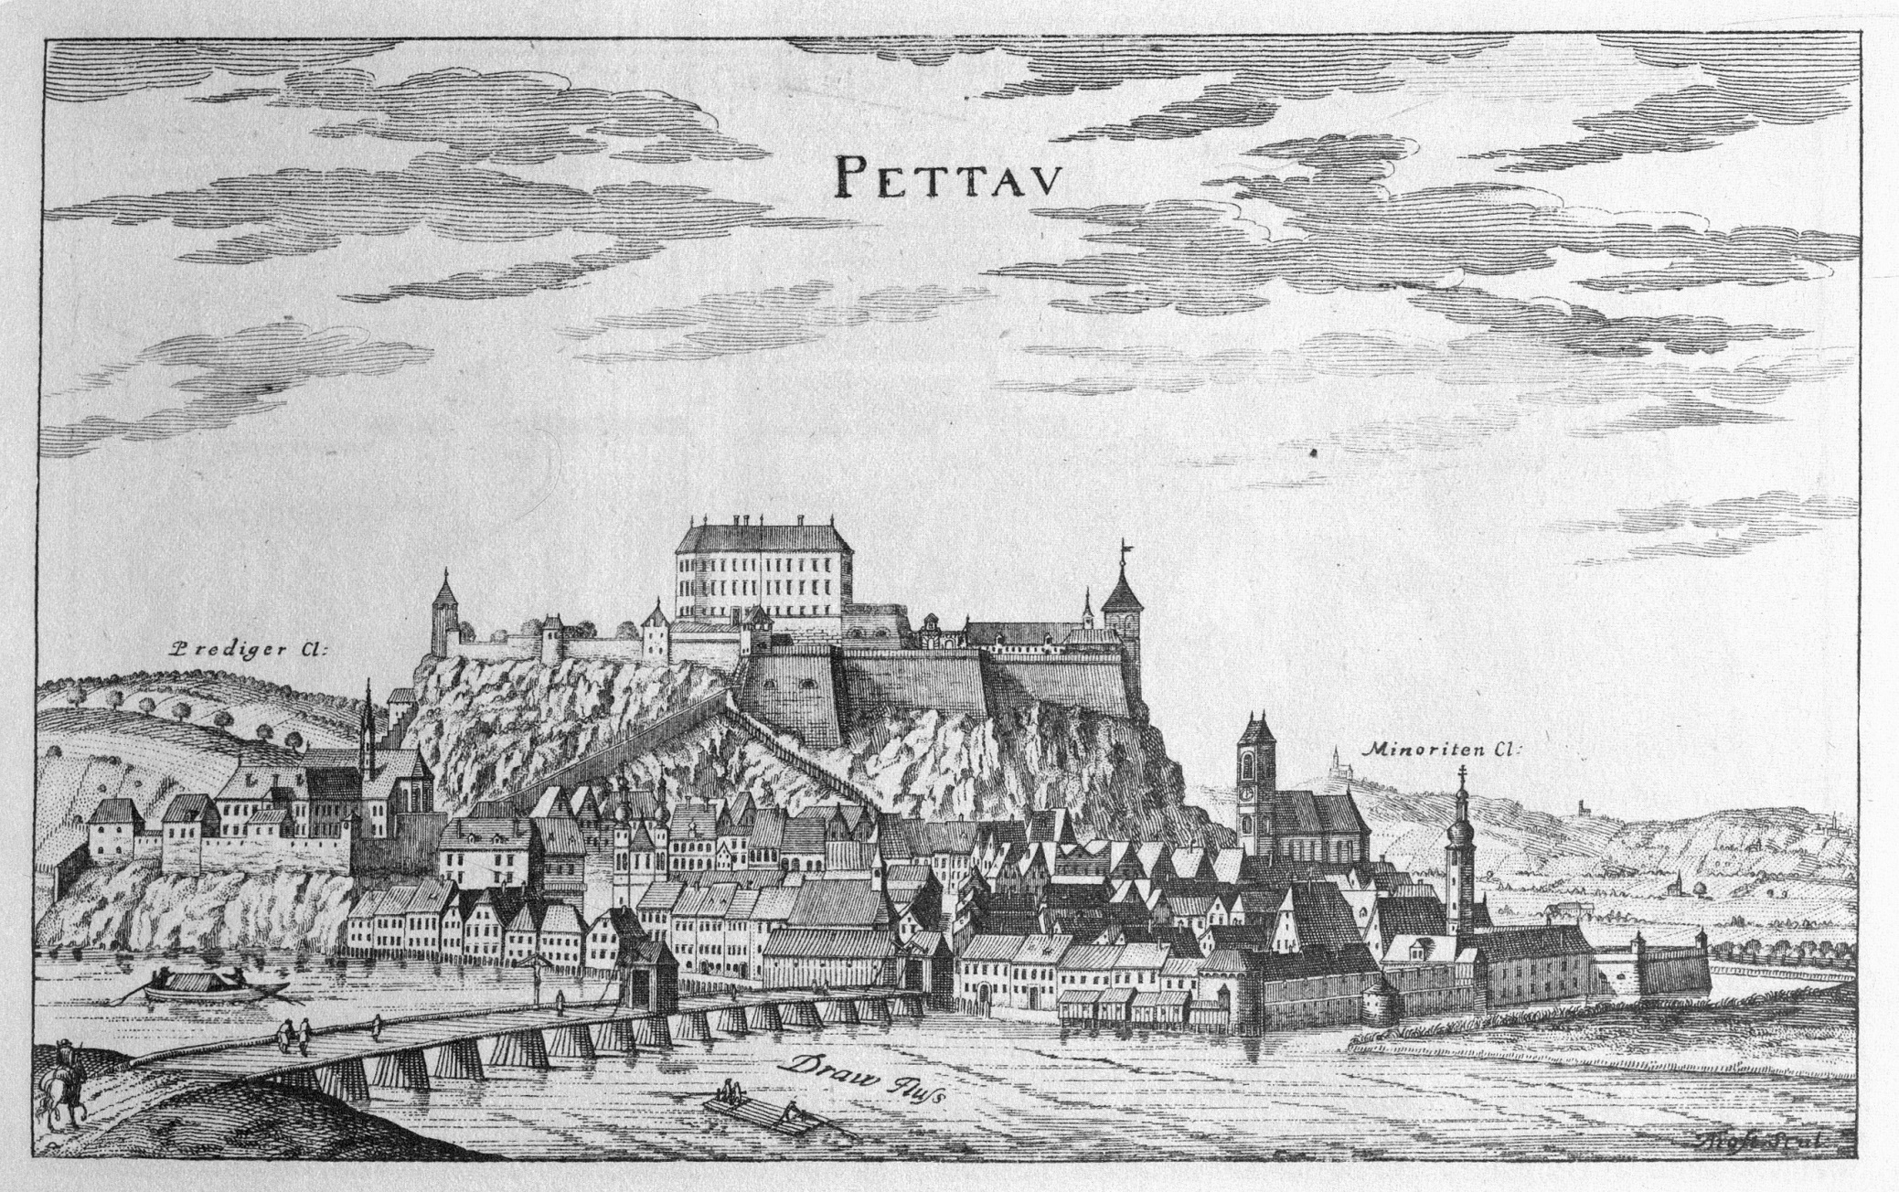
SREDNJI VEK
srednjeveška mesta so bila onesnažena, neurejena kanalizacija, odpadke so metali na ulico;

Slide 11
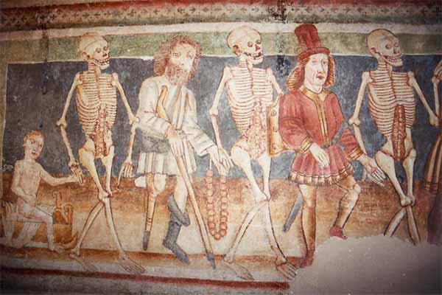
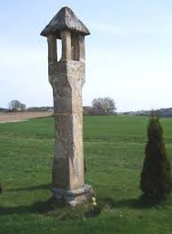
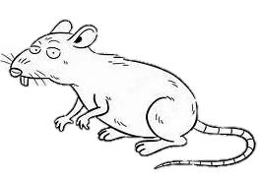
v tem času se razširi huda bolezen kuga, imenovana črna smrt, ki so jo raznašale podgane zaradi onesnaženosti;

Slide 12
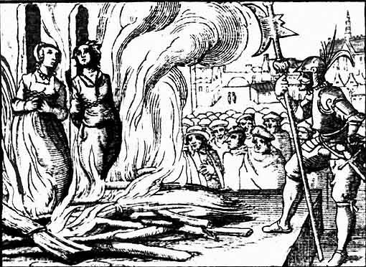
ljudje so bili že za majhne prestopke kaznovani s hudimi kaznimi - obešanje, potapljanje v reko, sežiganje na grmadi.

Slide 13
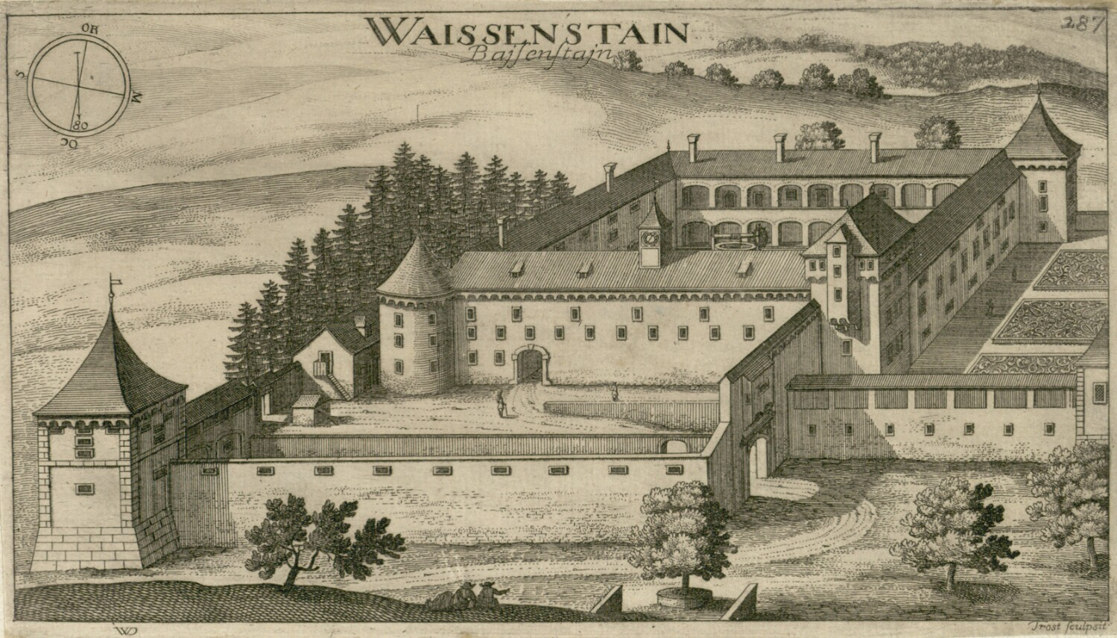
v bližini Grosuplja je stal grad Boštanj;

Slide 14
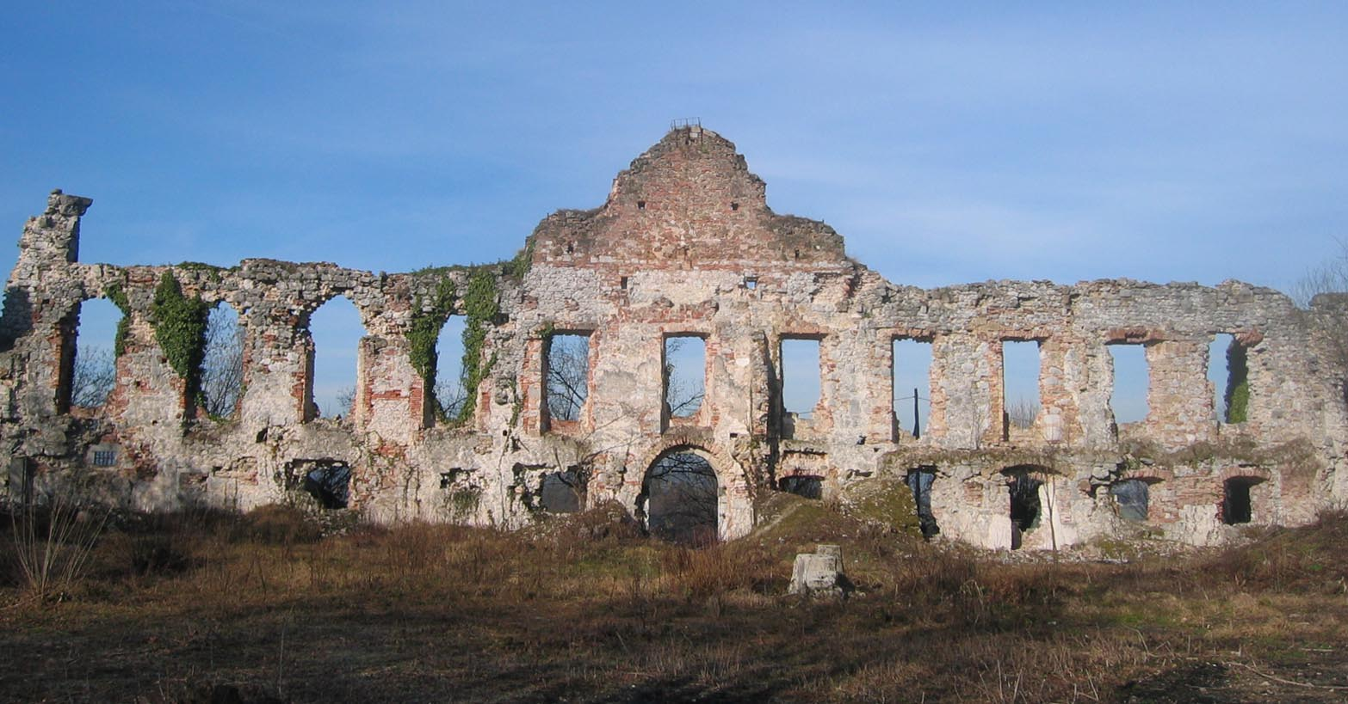
Razvaline gradu Boštanj

Slide 15
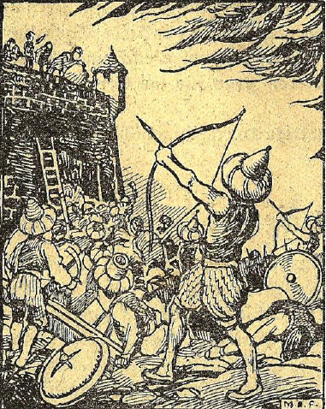
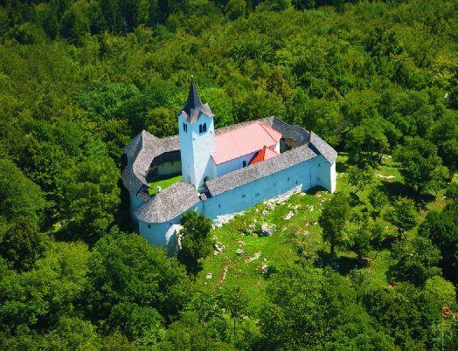
proti koncu tega veka se začnejo turški vpadi,
v bližini Grosuplja je bil zgrajen protiturški Tabor Cerovo.

Slide 16
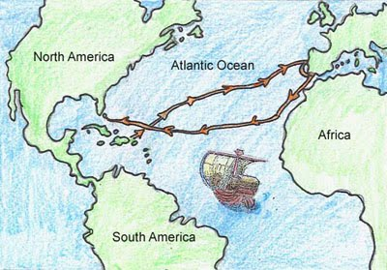
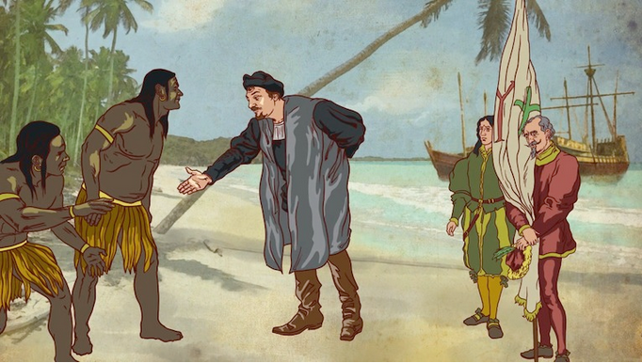
NOVI VEK
odkritje Amerike;

Slide 17
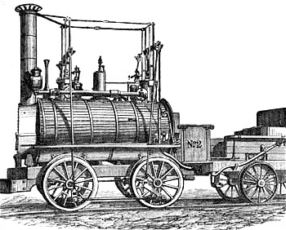
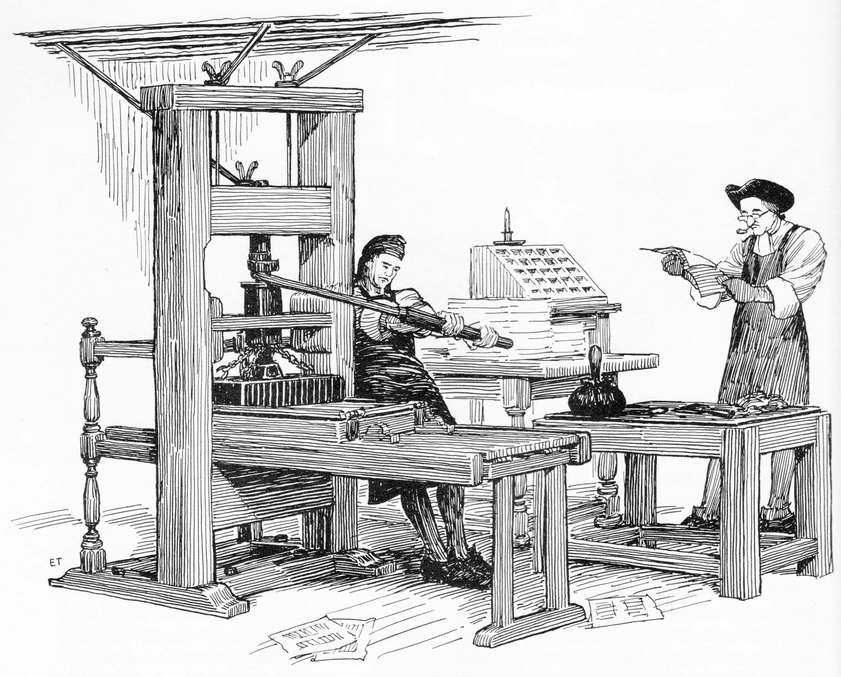
druga odkritja (parni stroj, tiskarski stroj…);

Slide 18
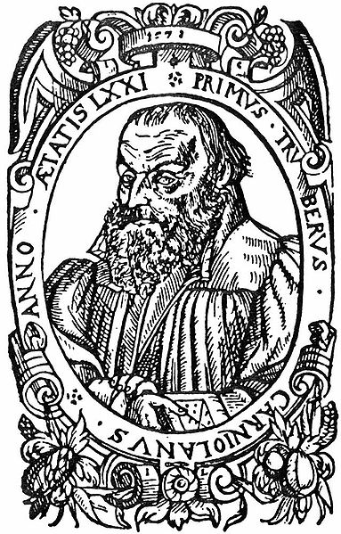
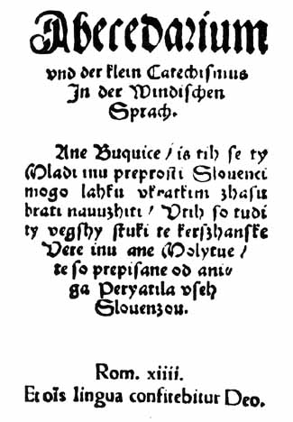
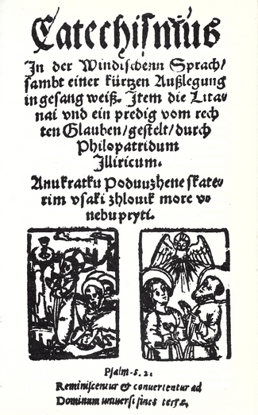
nastanek prve slovenske knjige Katekizem in Abecednik, avtorja Primoža Trubarja.

Slide 19
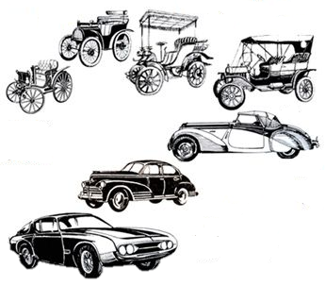
SODOBNOST / MODERNA DOBA:
velik napredek
v prometu;
doba računalnikov in ostalih tehničnih naprav.

